Slide 1

Guía para la selección de palabras clave de los temas del
repositorio nacional
Elaboró: M. en C. Fernando Talavera Sánchez Responsable de Titulación Posgrado
www.ciateq.mx

Slide 2
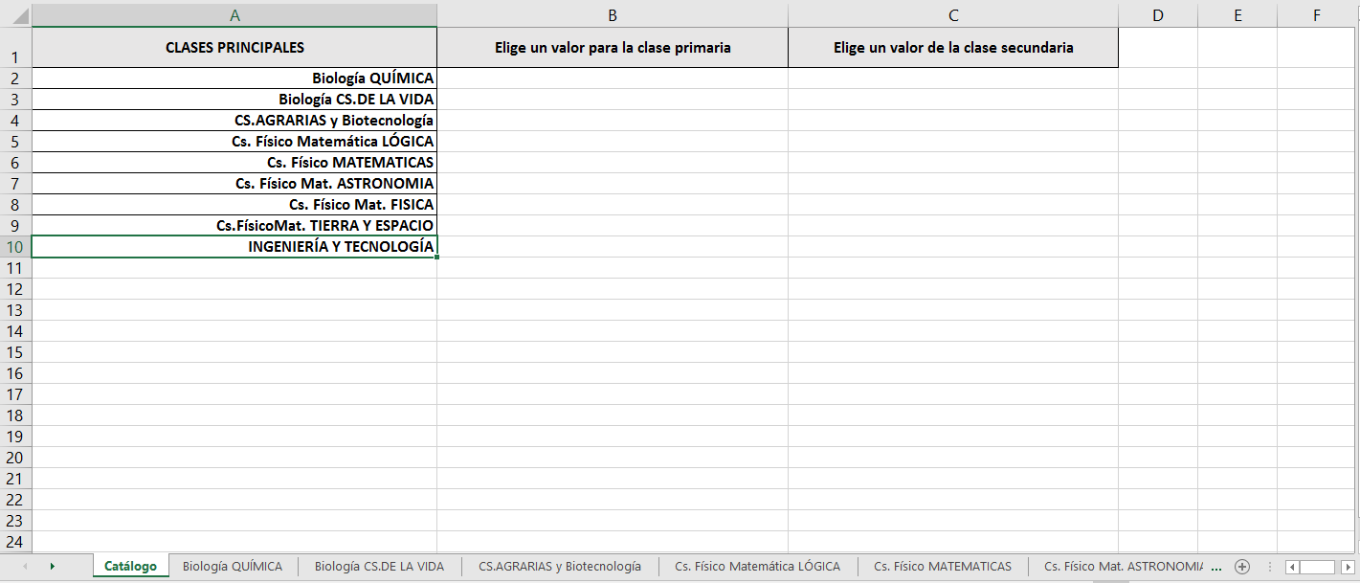
Del archivo en Excel, de los temas del repositorio nacional, elegir una clase
principal, de acuerdo al tema de la tesis, por ejemplo, INGENIERÍA Y TECNOLOGÍA.
Dar clic izquierdo con el ratón en esa celda.

Slide 3
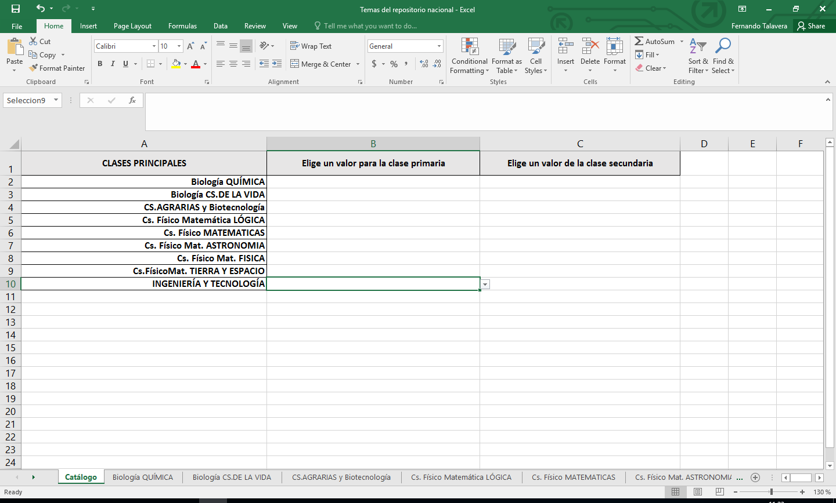
2. Una vez seleccionada la clase principal, dar clic izquierdo con el ratón en la celda
a la derecha correspondiente a la clase principal seleccionada. Aparecerá una flecha
hacia abajo en el lado derecho de la celda correspondiente a la clase primaria.

Slide 4
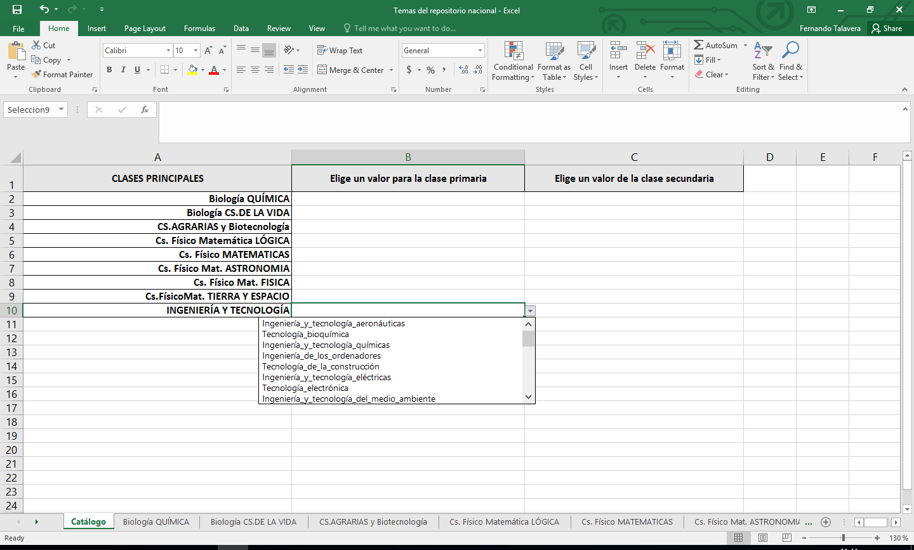
3. Se desplegarán las opciones disponibles. Deslice hacia abajo con la flecha para
ver todas las opciones. Seleccione la adecuada para el tema de tesis.

Slide 5
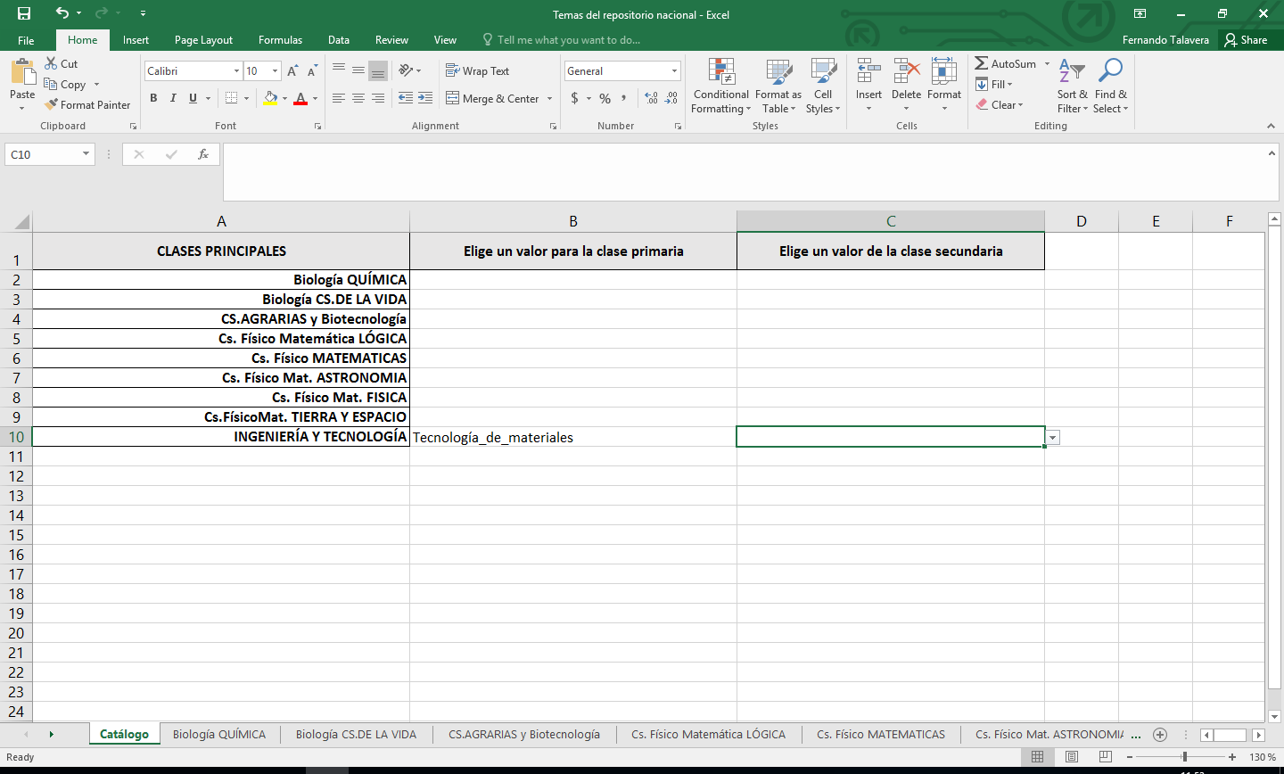
4. Una vez seleccionadas la clase principal y la clase primaria, que en este ejemplo,
fueron: INGENIERÍA Y TECNOLOGÍA, Tecnología de materiales; dar clic izquierdo en la
celda a la derecha de la clase primaria seleccionada, aparecerá una flecha en el lado
derecho de la celda correspondiente a la clase secundaria.

Slide 6
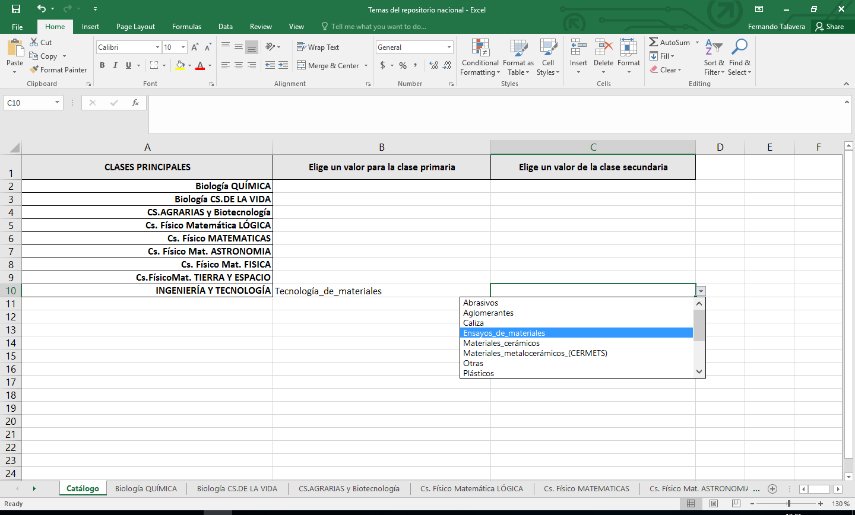
5. Se desplegarán las opciones disponibles. Deslice hacia abajo con la flecha para
ver todas las opciones. Seleccione la adecuada para el tema de tesis dando clic
izquierdo con el ratón.

Slide 7
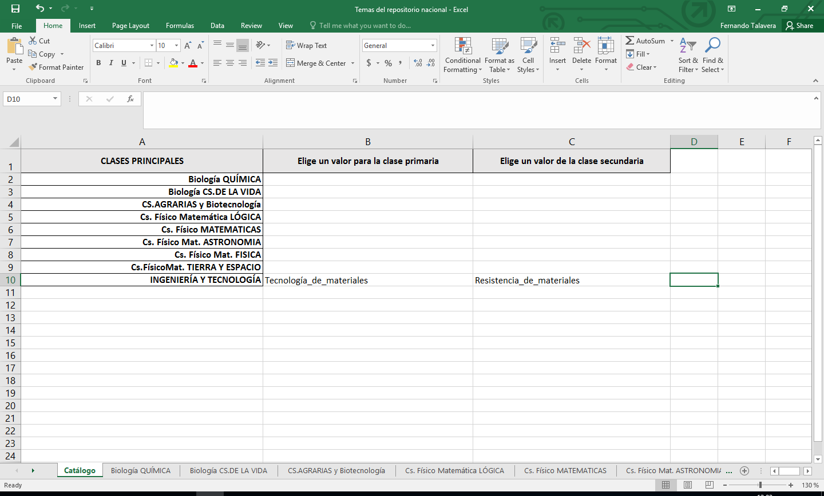
6. Una vez seleccionadas la clase principal, la clase primaria y la clase secundaria,
que en este ejemplo fueron: INGENIERÍA Y TECNOLOGÍA, Tecnología de materiales y
Resistencia de materiales, se concluye el proceso de selección de palabras clave.

Slide 8
Ya en el resumen de la tesis o tesina, quedarían, por ejemplo:
RESUMEN
Este trabajo desarrolló una metodología para xxxx xxxxx xxxx xxxxx xxxxxx xxxxx
xxxxx xxxx xxxxxx xxxxx xxxxxx xxxx.
Palabras clave: Ingeniería y tecnología, Tecnología de materiales, Resistencia de materiales
ABSTRACT OR SUMMARY
This work developed a methodology for xxxxx xxxxxx xxxxx xxxxxx xxxxxx xxxxx
xxxxx xxxxx xxxxx xxxxxx xxxxxxx xxxxx.
Keywords: Engineering and technology, Materials technology, Materials resistance.
NOTA: Pueden agregar más palabras clave, pero las tres seleccionadas del archivo Excel de los temas del repositorio nacional deben ir.

Slide 9
fernando.talavera@ciateq.mx

